Slide 1
Messe du 24 novembre 2024
34° dimanche du temps ordinaire – Année B
LE CHRIST ROI

Slide 2
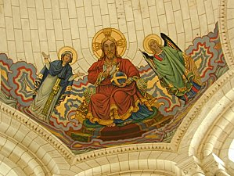

Slide 4
Amis dans le Seigneur (Edit181)
Refrain :
RISQUERONS-NOUS
D'ÊTRE AMIS DANS LE
SEIGNEUR,
OSERONS-NOUS
OUVRIR NOS PORTES,
OUVRIR NOS CŒURS
À CET HOMME,
CE DIEU POUR LA VIE,
QUI NOUS NOMME :
"AMIS".

Slide 5
1.
Quand mon chemin
a commencé,
Tu es venu m'accompagner.
Et Tu es là,
Tout près de moi.
Ami aujourd'hui,
Ami pour la vie.

Slide 6
Refrain :
RISQUERONS-NOUS
D'ÊTRE AMIS DANS LE
SEIGNEUR,
OSERONS-NOUS
OUVRIR NOS PORTES,
OUVRIR NOS CŒURS
À CET HOMME,
CE DIEU POUR LA VIE,
QUI NOUS NOMME :
"AMIS".

Slide 7
2.
Sur mon chemin tu as tracé
L'empreinte de notre amitié.
C'est toi, mon frère,
Tu es ma pierre
Amis aujourd'hui,
Amis pour la vie.

Slide 8
Refrain :
RISQUERONS-NOUS
D'ÊTRE AMIS DANS LE
SEIGNEUR,
OSERONS-NOUS
OUVRIR NOS PORTES,
OUVRIR NOS CŒURS
À CET HOMME,
CE DIEU POUR LA VIE,
QUI NOUS NOMME :
"AMIS".

Slide 9
3.
Quand nos chemins
se sont croisés,
Tu es venu nous rassembler
Au cœur des temps
L'Amour devant
Amis aujourd'hui,
amis pour la vie.

Slide 10
Refrain :
RISQUERONS-NOUS
D'ÊTRE AMIS DANS LE
SEIGNEUR,
OSERONS-NOUS
OUVRIR NOS PORTES,
OUVRIR NOS CŒURS
À CET HOMME,
CE DIEU POUR LA VIE,
QUI NOUS NOMME :
"AMIS".

Slide 11
4.
C'est Ton chemin
qui est donné
À suivre en toute liberté
Chacun sa voie
Mais avec Toi
Amis aujourd'hui,
amis pour la vie.

Slide 12
Refrain :
RISQUERONS-NOUS
D'ÊTRE AMIS DANS LE
SEIGNEUR,
OSERONS-NOUS
OUVRIR NOS PORTES,
OUVRIR NOS CŒURS
À CET HOMME,
CE DIEU POUR LA VIE,
QUI NOUS NOMME :
"AMIS".

Slide 13
5.
Sur les chemins,
tous appelés
À proclamer cette amitié
Par notre foi
" Je crois en Toi "
Amis aujourd'hui,
amis pour la vie.

Slide 14
Refrain :
RISQUERONS-NOUS
D'ÊTRE AMIS DANS LE
SEIGNEUR,
OSERONS-NOUS
OUVRIR NOS PORTES,
OUVRIR NOS CŒURS
À CET HOMME,
CE DIEU POUR LA VIE,
QUI NOUS NOMME :
"AMIS".

Slide 16
Kyrie
Messe de saint Pierre et saint Paul
Seigneur, prends pitié
(Patrick Richard)
Seigneur, prends pitié de nous,
Seigneur, prends pitié !
Seigneur, prends pitié de nous,
Seigneur, prends pitié !
O Christ, prends pitié de nous,
O Christ, prends pitié !
O Christ, prends pitié de nous,
O Christ, prends pitié !
Seigneur, prends pitié de nous,
Seigneur, prends pitié !
Seigneur, prends pitié de nous,
Seigneur, prends pitié !

Slide 18
GLORIA
Messe de saint Pierre et saint Paul
Grande paix, gloire à Dieu
(Patrick Richard)
Refrain
GLOIRE À DIEU DANS LE CIEL,
GRANDE PAIX SUR LA TERRE.
GLOIRE À DIEU DANS LE CIEL,
GRANDE PAIX GLOIRE À DIEU.
1
Pour tes merveilles, Seigneur Dieu, ton peuple te rend grâce :
Ami des hommes sois béni pour ton règne qui vient !
À toi nos chants de fête, par ton Fils bien-aimé, dans l’Esprit.

Slide 19
Refrain
GLOIRE À DIEU DANS LE CIEL,
GRANDE PAIX SUR LA TERRE.
GLOIRE À DIEU DANS LE CIEL,
GRANDE PAIX GLOIRE À DIEU.
2
Sauveur du monde, Jésus-Christ, écoute nos prières ;
Agneau de Dieu, vainqueur du mal, sauve-nous du péché !
Dieu saint, splendeur du Père,
Dieu vivant, le Très-Haut,
le Seigneur.

Slide 20
Refrain
GLOIRE À DIEU DANS LE CIEL,
GRANDE PAIX SUR LA TERRE.
GLOIRE À DIEU DANS LE CIEL,
GRANDE PAIX GLOIRE À DIEU.

Slide 22
Psaume 92.
Le Seigneur est roi ;
il s'est vêtu de magnificence
1. Le Seigneur est roi;
il s’est vêtu de magnificence,
le Seigneur a revêtu sa force.
2. Et la terre tient bon, inébranlable;
dès l’origine ton trône tient bon,
depuis toujours, tu es.
3. Tes volontés sont vraiment immuables:
la sainteté emplit ta maison,
Seigneur, pour la suite des temps.

Slide 24
Messe de saint Pierre et saint Paul - Alléluia
(Patrick Richard)
Refrain :
ALLÉLUIA, ALLÉLUIA, ALLÉLUIA AMEN !
ALLÉLUIA, ALLÉLUIA, ALLÉLUIA AMEN !
1. En écoutant ta Parole,
c’est la Paix qui nous conduit.
Elle est sûre ta Parole
qui nous ouvre à l’avenir.
2. Ta Parole est pour les peuples
une étoile dans la nuit.
Ta Parole est pour les peuples
le vrai chemin et la vie

Slide 26
Intentions
Je te cherche, Dieu
Tu es mon Dieu
Et je t’appelle.
Je te cherche Dieu
Entends la voix
De ma prière.

Slide 28
Voici les pas de fatigue et de joie
1. - Voici les pas de fatigue
et de joie,
Voici les pas
qui mènent vers toi :
Reçois de nos corps
Ce que tu nous donnes,
Père, ami des hommes.
Que notre pas devienne le tien !
Que ton pas
devienne le nôtre, aujourd’hui !

Slide 29
2.
Voici le pain
des moissons de l’été,
Voici le pain du grain écrasé !
Reçois de nos mains
Ce que tu nous donnes,
Père, qui pardonnes.
Que notre pain
devienne le tien !
Que ton pain
devienne le nôtre,
aujourd’hui !

Slide 30
3.
Voici le vin
des sarments émondés,
Voici le vin
des grappes pressées :
Reçois de nos mains
Ce que tu nous donnes,
Père, Dieu des pauvres.
Que notre vin
devienne le tien !
Que ton vin
devienne le nôtre,
aujourd’hui !

Slide 31
4. - Voici le chant
que nous souffle l’Esprit,
Voici le chant, promesse de vie :
Reçois de nos voix
Ce que tu nous donnes,
Dieu qui tiens parole.
Que notre chant
devienne le tien !
Que ton chant
devienne le nôtre, aujourd’hui !

Slide 33
Sanctus
Messe de saint Pierre et de saint Paul
Saint ! Saint ! le Seigneur
Dieu de l’univers.
Saint ! Saint ! le Seigneur
Hosanna !
Le ciel et la terre sont remplis
De ta gloire. Hosanna !
Béni soit celui qui vient
au nom du Seigneur.
Hosanna !

Slide 35
Anamnèse
Messe de saint Pierre et de saint Paul
Soliste : Gloire à toi qui étais mort
Tous : Gloire à toi qui étais mort
Soliste : Gloire à toi, ressuscité
Tous : Gloire à toi, ressuscité
Soliste : Gloire à toi qui reviendras
Tous : Gloire à toi qui reviendras
Soliste : Louange et gloire à Toi
Tous : Louange et gloire à Toi

Slide 37
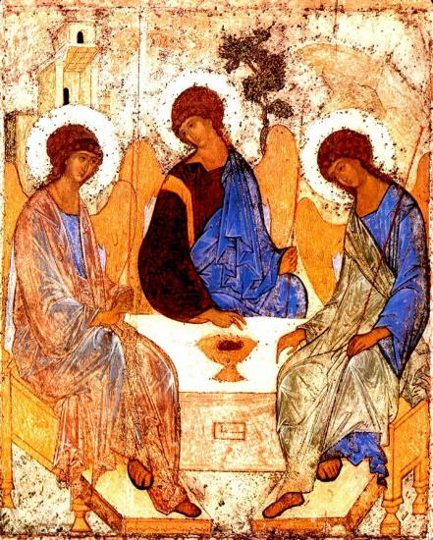

Slide 39
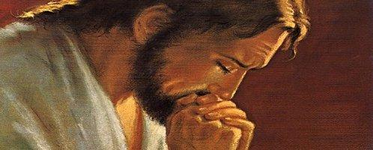

Slide 40
PRIÈRE POUR LA PAIX
Seigneur Jésus Christ, tu as dit à tes apôtres :
« Je vous laisse la paix, je vous donne ma paix » ,
ne regarde pas nos péchés
mais la foi de ton Eglise :
pour que ta volonté s’accomplisse,
donne-lui toujours cette paix,
et conduis-la vers l’unité parfaite,
Toi qui règnes pour les siècles des siècles.
Amen

Slide 42
Agnus
Messe de saint Pierre et de saint Paul
Agneau de Dieu,
qui enlèves le péché du monde,
prends pitié de nous.
Tous : prends pitié de nous.
Agneau de Dieu,
qui enlèves le péché du monde,
prends pitié de nous.
Tous : prends pitié de nous.
Agneau de Dieu,
qui enlèves le péché du monde,
donne-nous la paix.
Tous : donne-nous la paix.

Slide 43
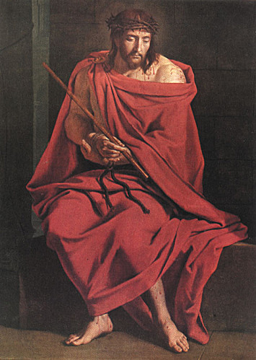

Slide 44
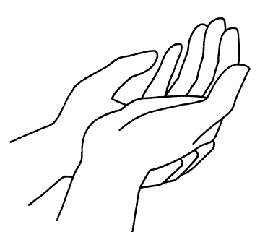
Nous demandons la grâce d’être
des artisans de Paix
heureux d’appartenir
à ce Royaume d’Amour.

Slide 46
Toi qui aimes (O23)
Toi qui aimes ceux qui s'aiment, Car tu es l'amour, Dans nos vies comme un poème, Fais chanter l'amour.
Porter à deux bonheur et misère Tournés vers le même horizon. Les yeux éclairés
d'une même lumière. Chanter une même chanson.
2. Fais-nous briser
barrières et murailles Avec la violence d'aimer; Chasser la haine
sans armes ni batailles, Armés seulement d'amitié

Slide 47
Toi qui aimes ceux qui s'aiment, Car tu es l'amour, Dans nos vies comme un poème, Fais chanter l'amour.
3. Seigneur, bénis ceux qui,
devant leurs frères, Se donnent l'un à l'autre leur foi, Pour que leur amour,
tout comme une prière, Toujours les rapproche de Toi.
4. Esprit d'amour
qui réchauffe le monde, Fais-nous vivre de charité Et pour que nos vies
soient belles et fécondes
Enseigne-nous à tout donner.

Slide 48
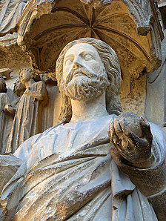

Slide 49
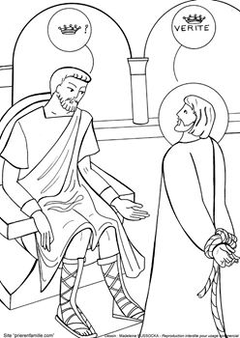

Slide 50
QUE VIENNE TON RÈGNE
(Communauté de l’Emmanuel)
Refrain :
Que vienne ton règne
Que ton nom soit sanctifié
Sur la terre comme au ciel
Que ta volonté soit faite
Que coule en torrents
Ton esprit de vérité
Donne-nous ton espérance
Ton amour, ta sainteté

Slide 51
1.
Qui pourrait nous séparer
De ton amour immense
Qui pourrait nous détourner
De ta miséricorde

Slide 52
Refrain :
Que vienne ton règne
Que ton nom soit sanctifié
Sur la terre comme au ciel
Que ta volonté soit faite
Que coule en torrents
Ton esprit de vérité
Donne-nous ton espérance
Ton amour, ta sainteté

Slide 53
2.
Tu habites nos louanges
Tu inspires nos prières
Nous attires en ta présence
Pour nous tourner vers nos frères

Slide 54
Refrain :
Que vienne ton règne
Que ton nom soit sanctifié
Sur la terre comme au ciel
Que ta volonté soit faite
Que coule en torrents
Ton esprit de vérité
Donne-nous ton espérance
Ton amour, ta sainteté

Slide 55
Pont :
Délivre-nous de tout mal
Donne la paix à ce temps
Libère-nous du péché
Toi qui fais miséricorde
Rassure-nous dans l'épreuve
Nous espérons ton royaume
Tu nous promets le bonheur
L'avènement de Jésus
Tu seras notre lumière
Il n'y aura plus de nuit
Ton nom sera sur nos lèvres
De larmes, il n'y aura plus

Slide 56
Refrain :
Que vienne ton règne
Que ton nom soit sanctifié
Sur la terre comme au ciel
Que ta volonté soit faite
Que coule en torrents
Ton esprit de vérité
Donne-nous ton espérance
Ton amour, ta sainteté

Slide 58
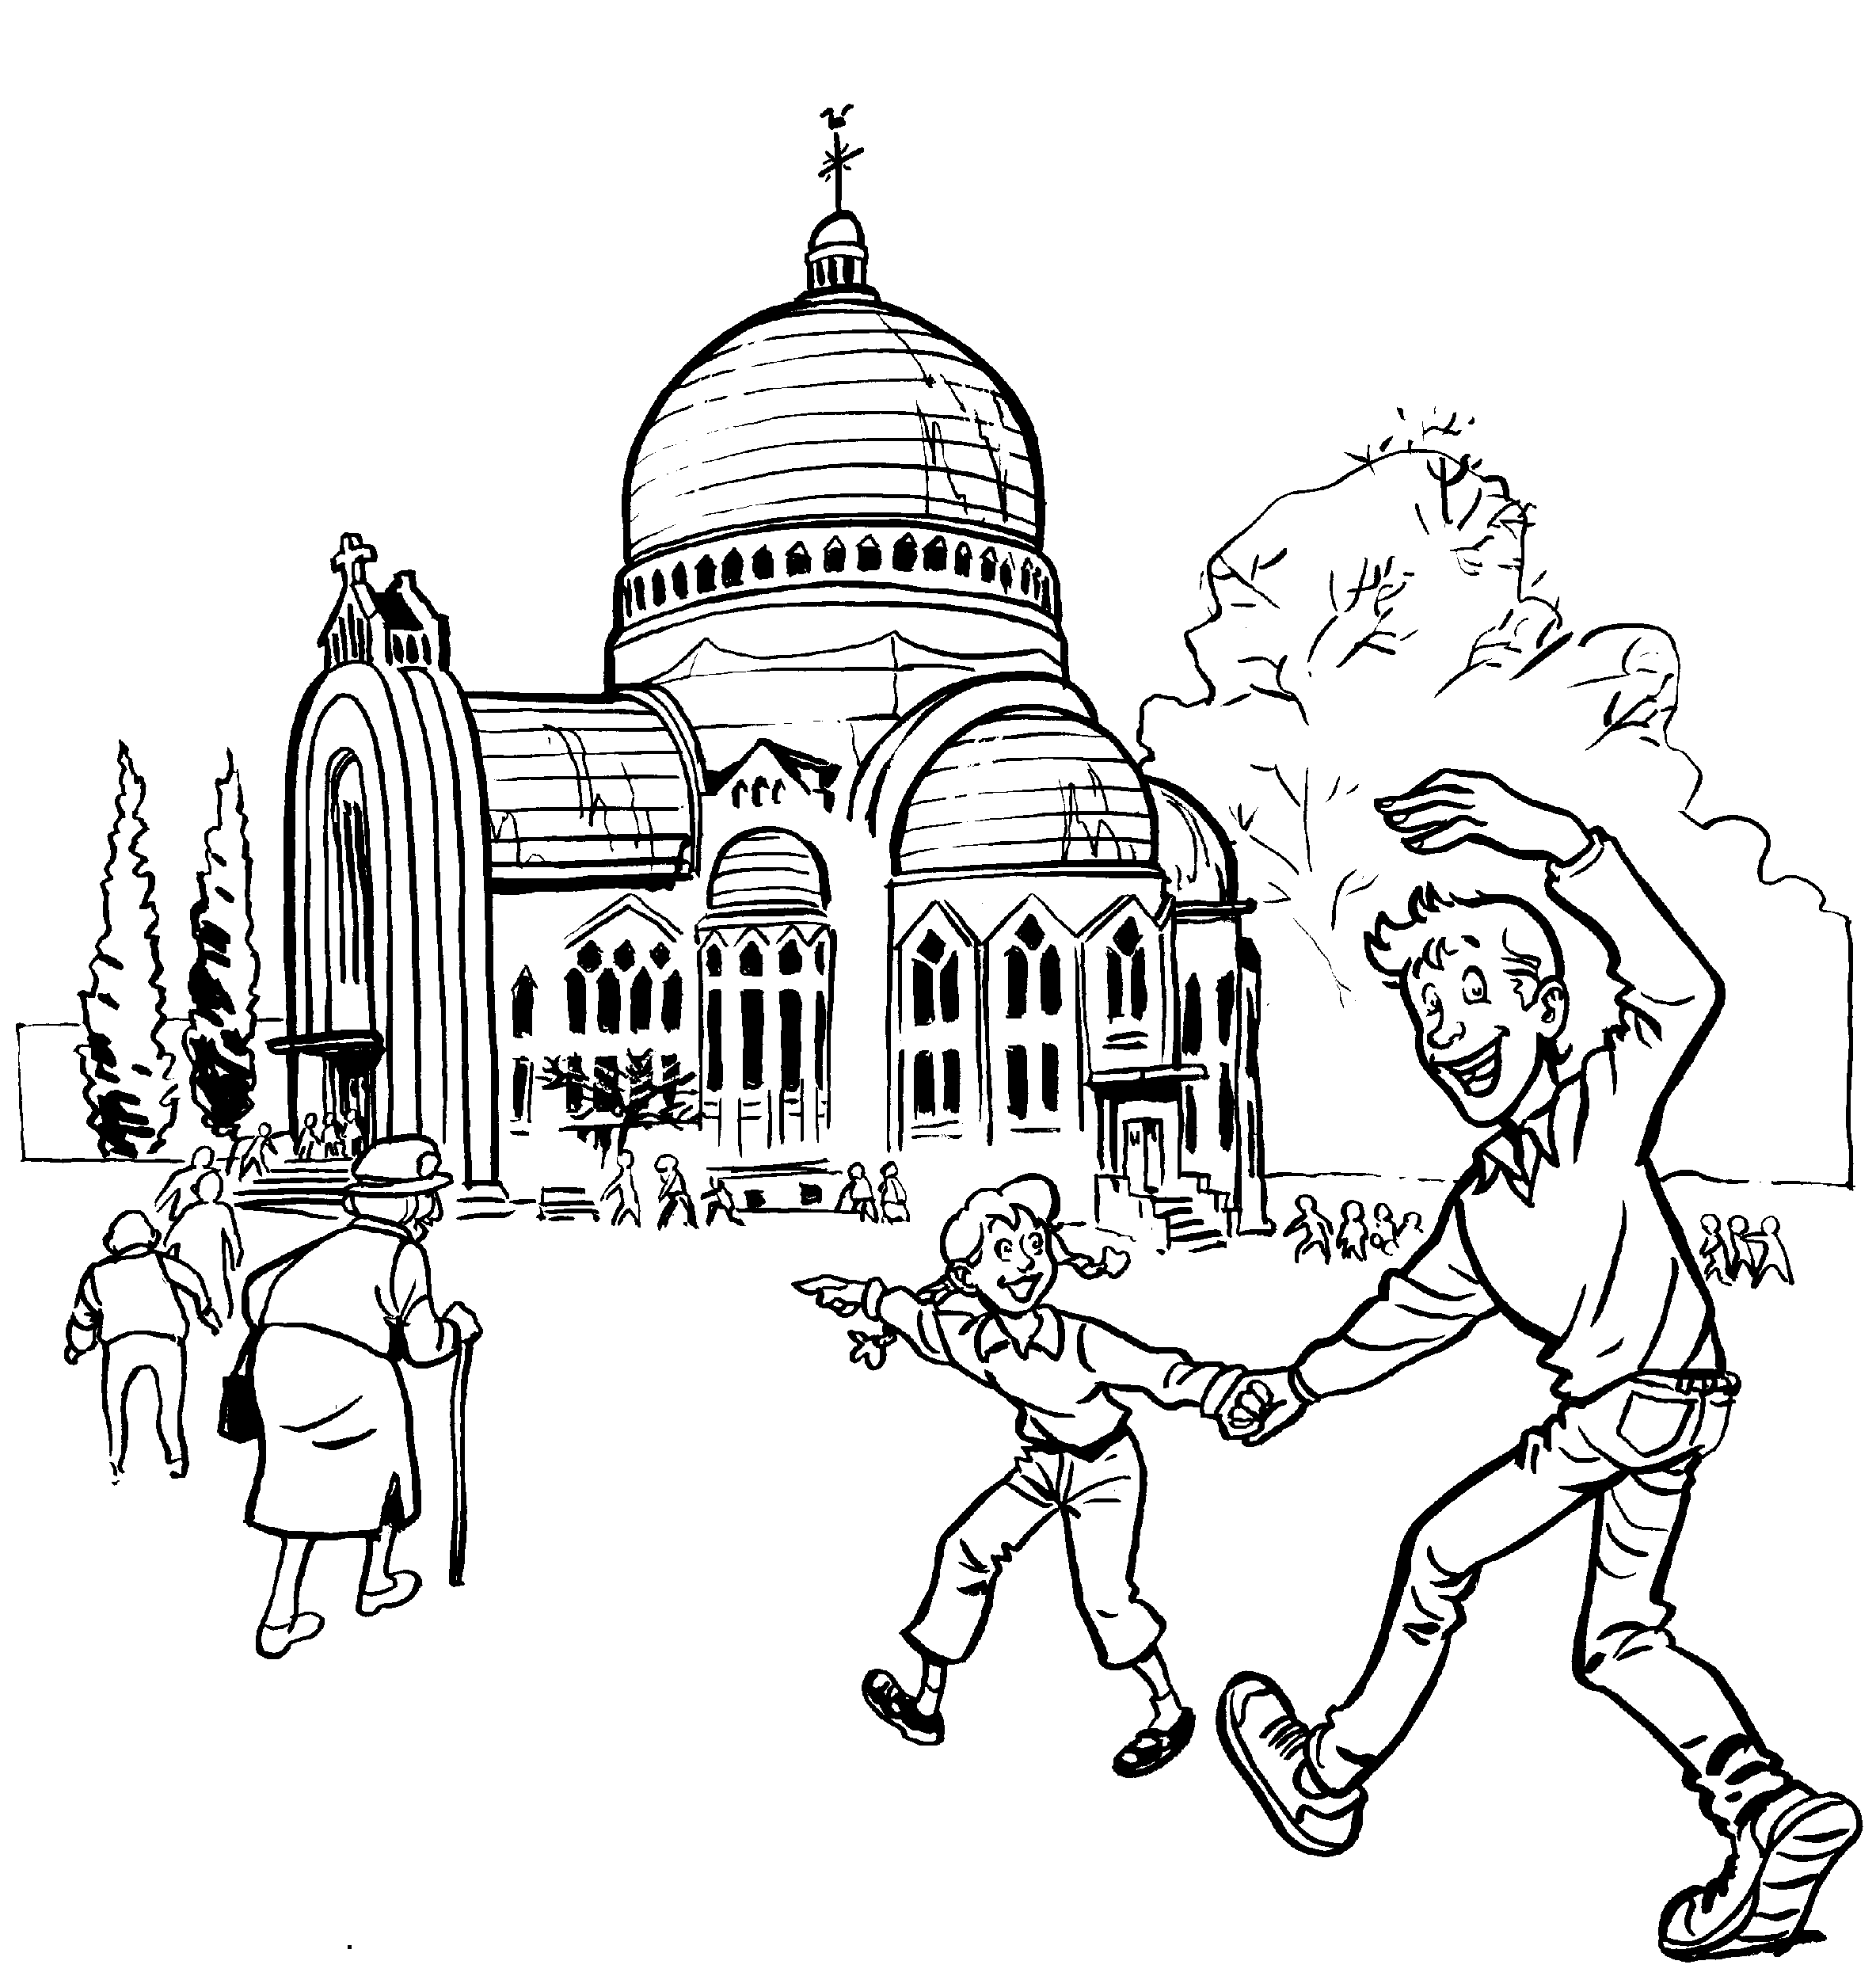
BON DIMANCHE À TOUS !
Les paroles des chants sont disponibles une semaine avant la messe sur notre site internet :
www.chorale-saint-vincent.be

